Slide 1

Návrh a implementace generické ústředny VoIP s využitím funkcionálního programování
Autor : Marek Kidoň
Vedoucí práce : Ing. Petr Matoušek Ph.D
Konzultant : Ing. Jan Wozniak

Slide 2
Internetová telefonie
Zprostředkování komunikačních služeb
Hlas, textové zprávy, fax, atd...
Nové médium Internet
Nový druh sítí
  Best-effort delivery
  Nutnost QoS
Signalizační protokoly

Slide 3
Generická ústředna VoIP
Součást signalizační topologie
Co je to generická ústředna?
Důsledky takového návrhu
Jaké jsou její výhody
  Konkrétní signalizační protokoly jen jako rozšíření

Slide 4
Erlang I.
Funkcionální programovací jazyk
Message passing concurrent
Fault-tolerant
Vhodný pro
  Distribuované aplikace
  Vysoce spolehlivé systémy
  Soft-realtime systémy

Slide 5

Erlang II.
Dynamicky typovaný
Silně typovaný
V poslední době také statická kontrola typů ( TypEr, Dializer )

Slide 6
Open Telecom Platform
Sada návrhových vzorů a hotových řešení
Průmyslová kvalita
Zapouzdřeno do tzv. Behaviours
Generická a specifická část
Servery, dozorci, atd...
Stavové automaty

Slide 7
Návrh generické ústředny
Co je to protokol
  Abstraktní vs. low-level definice [ 1 ]
Co je jádro problému ?
Více přístupů k návrhu generického protokolu

Slide 8
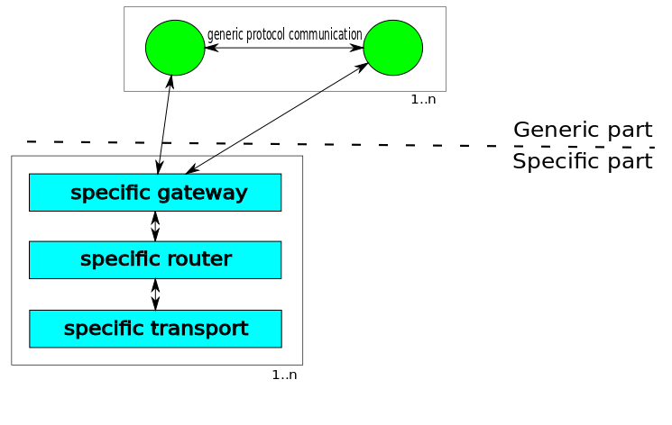
Komponenty ústředny

Slide 9
Bibliografie
[Gerard J. Holzmann ,Desing and Validation of Computer Protocols, Prentice Hall, 1991]

